Slide 1
Знакомство дошкольников с профессиями и трудом взрослых в ходе экскурсий и творческих встреч с представителями различных профессий.

Slide 2
«Любовь ребёнка к людям труда - источник человеческой нравственности» В.А. Сухомлинский

Slide 3
Профориентационное развитие детей старшего дошкольного возраста основано на формировании у дошкольников представлений о специфике различных профессий. Воспитание сознательного отношения к труду, как к основной жизненной потребности успешно решается через использование информационно – коммуникационных технологий и непосредственных социальных контактов с представителями различных профессий.

Slide 4
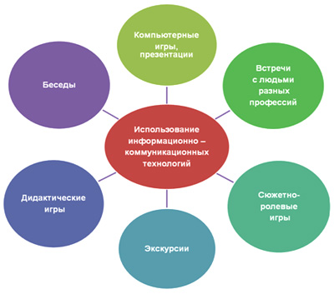

Slide 5
Задачи профориентационного развития детей старшего дошкольного возраста
Расширить и уточнить представления детей о профессиях взрослых.
Формировать представления о взаимосвязи труда людей разных профессий.
Расширить знания о правилах обращения с инструментами и бытовой техникой.
Развивать умение отражать полученные представления о трудовой деятельности взрослых в сюжетно-ролевых играх.
Воспитывать уважение и благодарность к людям разных профессий.

Slide 6
Во время экскурсий в Белгородский зоопарк дети знакомятся не только с животными, но и с профессиями людей, которые работают в зоопарке.

Slide 7
Экскурсионные поездки детей на автобусах помогают познакомить их с профессией шофёра.

Slide 8
Представители пожарного надзора, на проводимых занятиях с воспитанниками детского сада, решают не только вопросы безопасного поведения, но и знакомят детей с профессиями пожарных.

Slide 9
На праздничных гуляньях, проводимых с привлечением работников культуры, дошколята узнают об интересных профессиях аниматоров, актёров, музыкантов.

Slide 10
Поэт, прозаик, член Союза писателей России, лауреат Всероссийской литературной премии «Прохоровское поле» - Юрий Иванович Макаров на встрече в детском саду знакомит детей со своим творчеством и особенностями деятельности поэтов и писателей.

Slide 11
Во время целевых экскурсий ребята знакомятся с профессиями людей, работающих в детском саду.

Slide 12
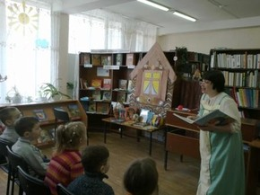
Знакомство детей с профессией библиотекаря. Дети на традиционных занятиях в филиале библиотеки №15

Slide 13
На встрече с представителями Общероссийского экологического общественного движения «Зеленая Россия» ребята знакомились не только с природоохранной деятельностью, но и с профессией эколога.

Slide 14
Целевая прогулка в магазин «Соки-воды». Дети знакомятся с профессией продавца.

Slide 15
В областном краеведческом музее дети знакомятся не только с тематическими выставками, но и узнают о профессиях экскурсовода и научного сотрудника.

Slide 16
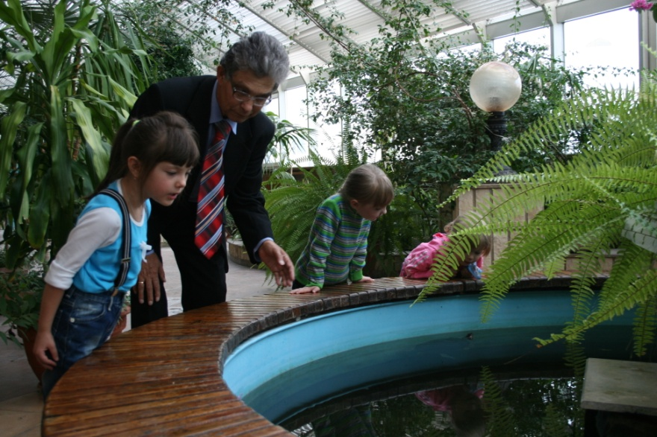
Встреча с профессором кафедры геолого-географического факультета БелГУ Григорьевым Г.Н. Знакомство детей с профессией преподавателя ВУЗа и самим университетом.

Slide 17
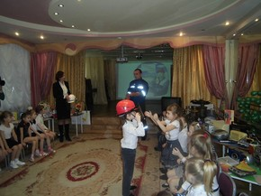
Дети знакомятся с профессиями необходимыми для обслуживания электросетей города Белгорода.
Сотрудники «Белгородэнерго» - ведущий инженер Управления производственной безопасности и производственного контроля Рязанцева Татьяна Анатольевна и старший мастер Белгородских электрических сетей Зюков Сергей Николаевич в гостях у дошколят «Светлячка»

Slide 18
«Труд становится великим воспитателем, когда он входит в духовную жизнь наших воспитанников, приоткрывает всё новую красоту в окружающем мире, пробуждает гражданское чувство». В. А. Сухомлинский

